Slide 1
İş Yeri Eğitimi Sunum
ÇAĞRI AVCI
190541039
Teknoloji Fakültesi
Yazılım Mühendisliği

Slide 2
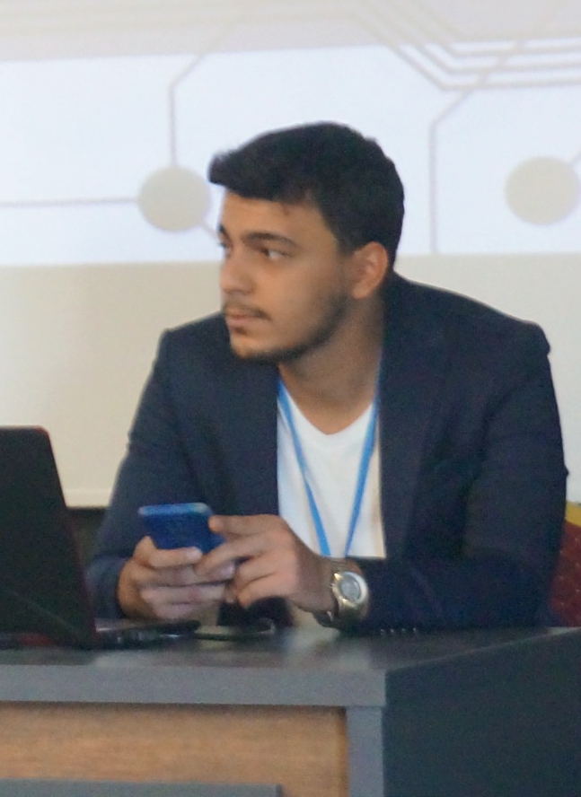
2022-2023
ÇAĞRI AVCI
HAKKIMDA
İş Yeri Eğitimi
Yazılım Mühendisliği 4. Sınıf öğrencisiyim. Unity oyun motoruyla yaklaşık 3.5 yıldır çalışmaktayım. Geliştirdiğim oyunlar, yayınladığım oyunlar, bu alanda danışmanlık yaptığım firmalar ve bulunduğum-bitirdiğim projeler ile ilgili daha fazla bilgiye buradan ulaşabilirsiniz.
Linkedin: https://www.linkedin.com/in/cagriavci1/
GitHub: https://github.com/cagriavci1

Slide 3

Innovance
Innovance Consultancy Ne Yapar?
2022-2023
En son teknolojileri ve yetenekleri bir araya getirmek üzerine kuruludur. Innovance, en karmaşık iş sorunlarının üstesinden gelme konusunda sağlam referanslarla teknoloji liderliği sağlar.
Akbank, Credit Europe Bank Russia, AnadoluBank, FibaBank gibi birçok öncü banka firmasının altyapısını ön ve arka uç teknolojilerinin geliştiriciliğini üstlenmektedir.
İş Yeri Eğitimi
https://innovance.com.tr/

Slide 4
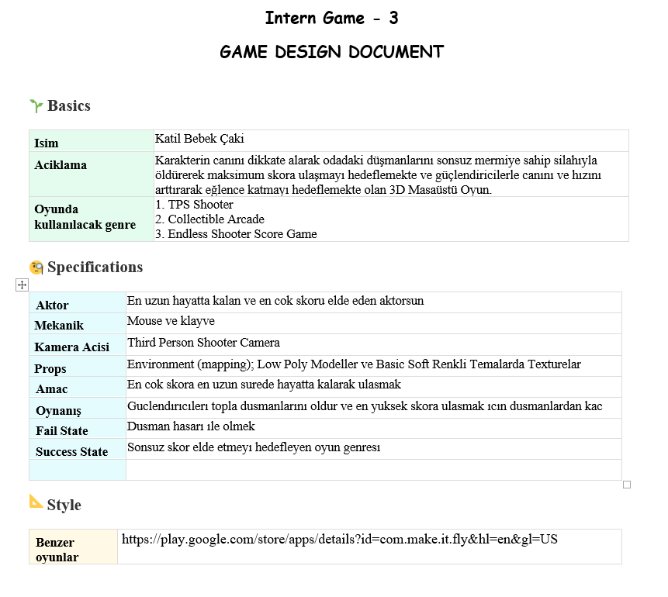
Çakii
2022-2023
Neler Yaptım?
İş Yeri Eğitimi
Planlama
Gereksinim Analizi
Game Design Document
Piyasada var olan oyunlar incelendi ve oynandı. Fikir ana teması oluştuldu
GDD (Game Design Document) Oluşturdum

Slide 5
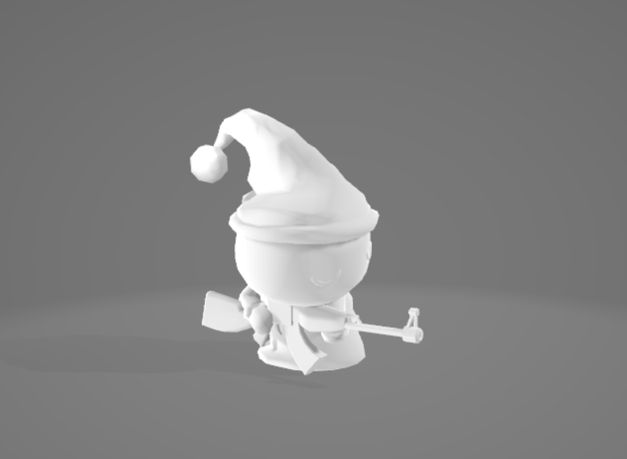

Çakii
2022-2023
Neler Yaptım?
İş Yeri Eğitimi
Modelleme
3D Çevre Modelleme
3D Karakter Modelleme
Blender Kullanarak 3D Çevre Materyalleri Modelledim.
Blender Kullanarak 3D Karakter Ve Düşman Materyalleri Modelledim.

Slide 6
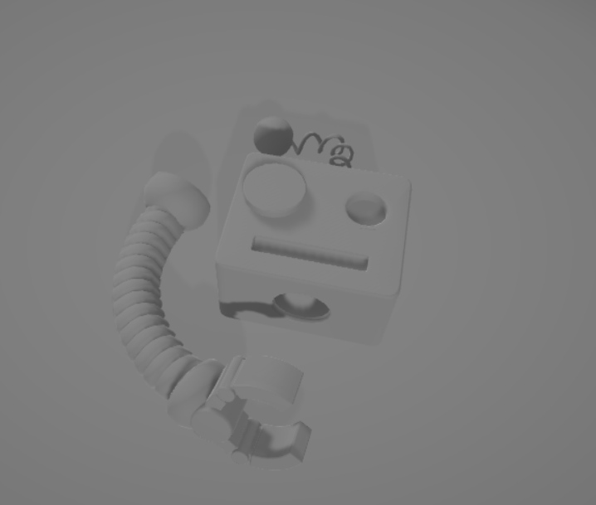
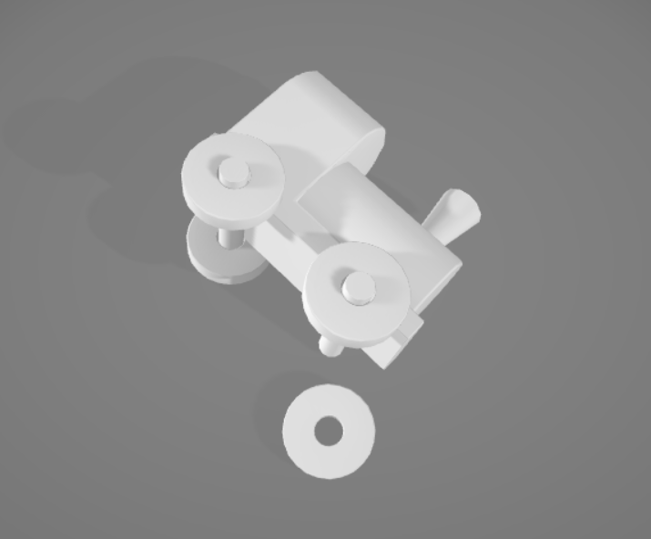
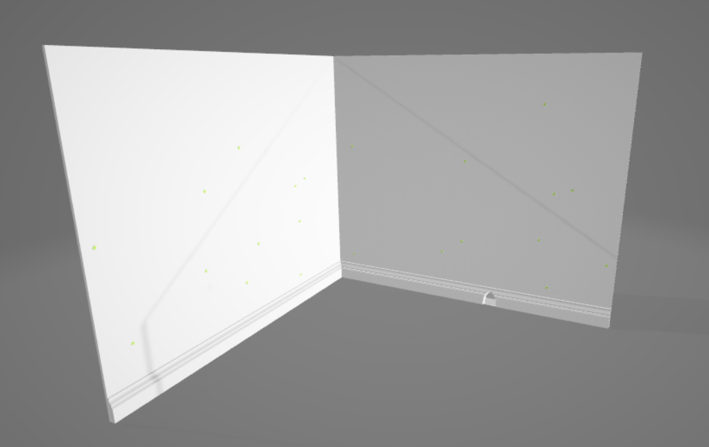
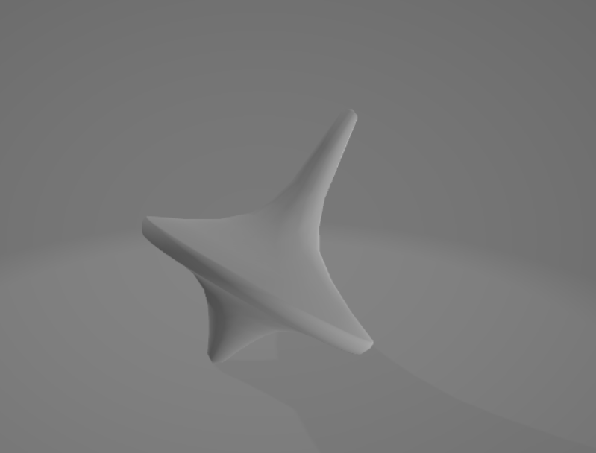
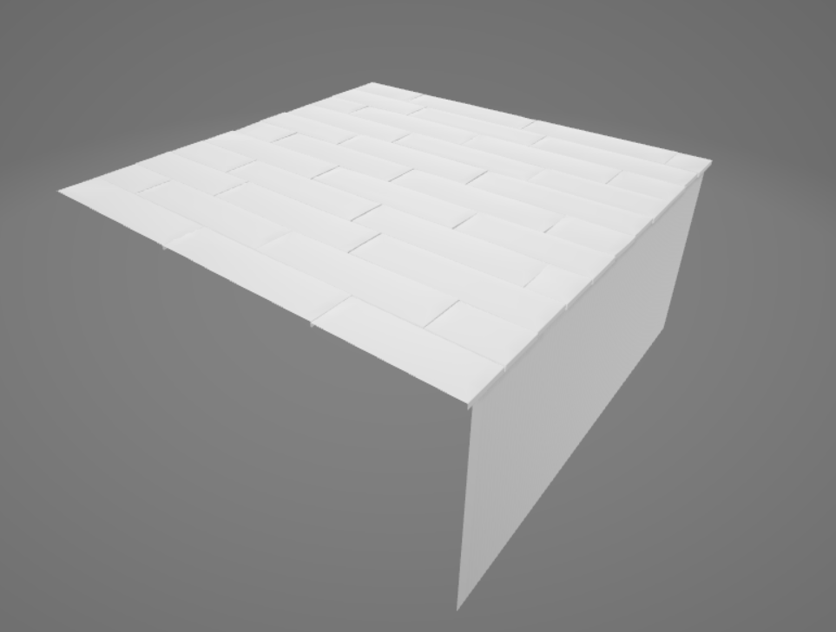
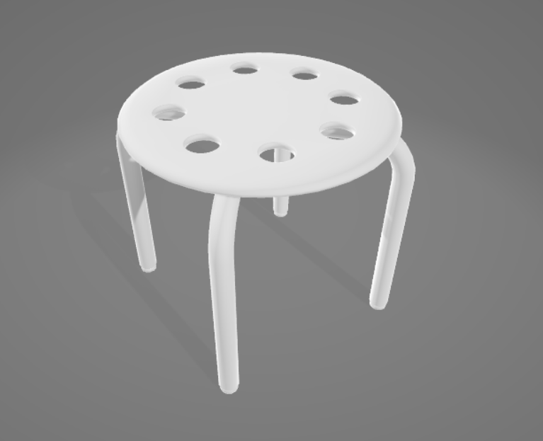
2022-2023
İş Yeri Eğitimi

Slide 7
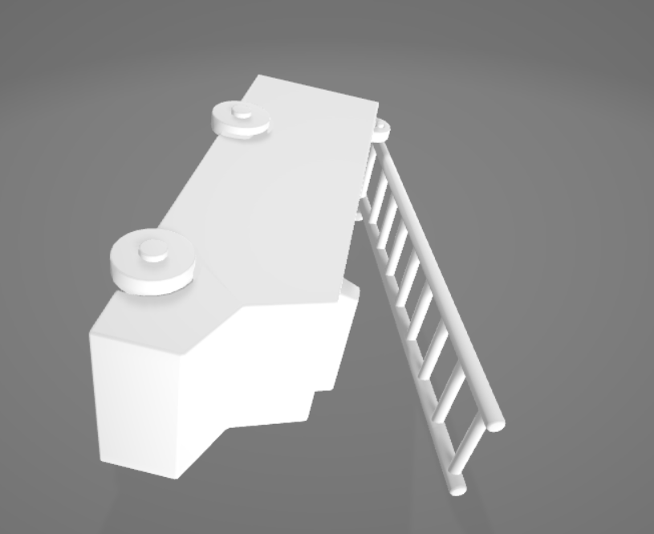
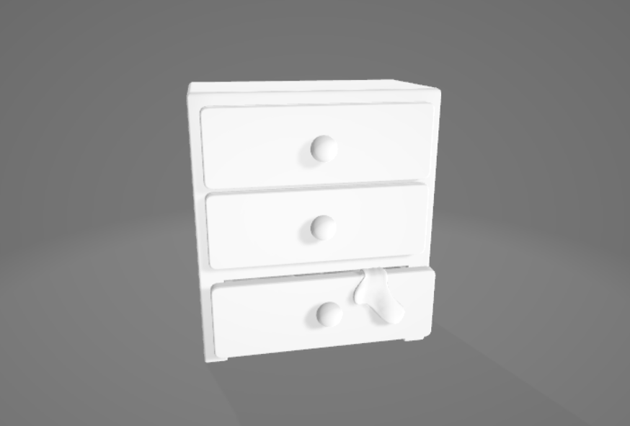
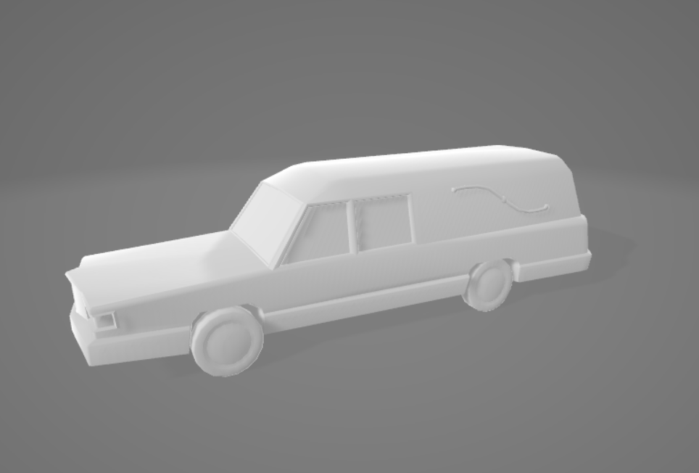
2022-2023
İş Yeri Eğitimi

Slide 8
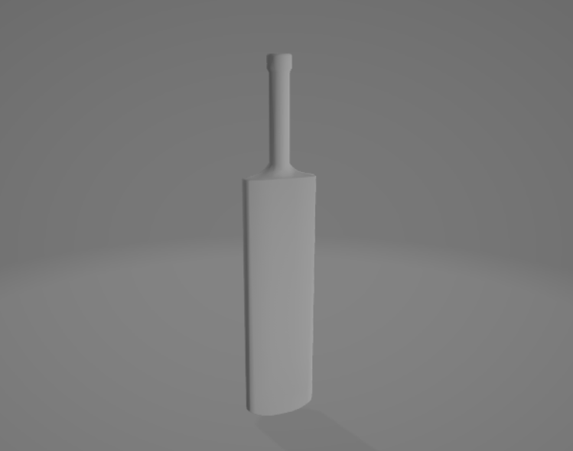
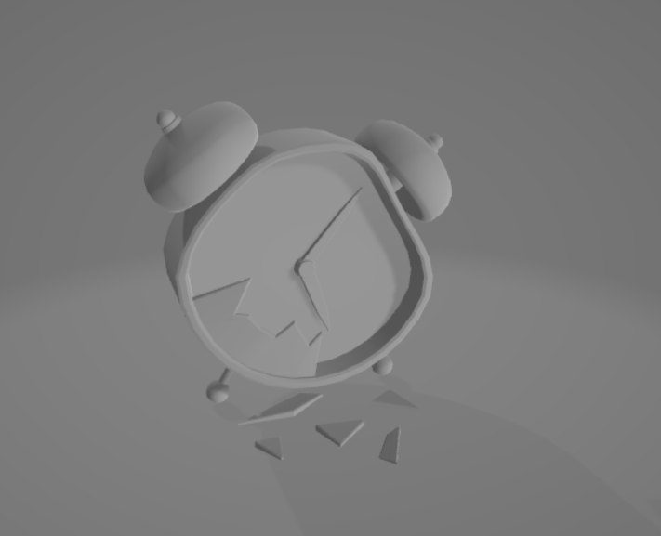
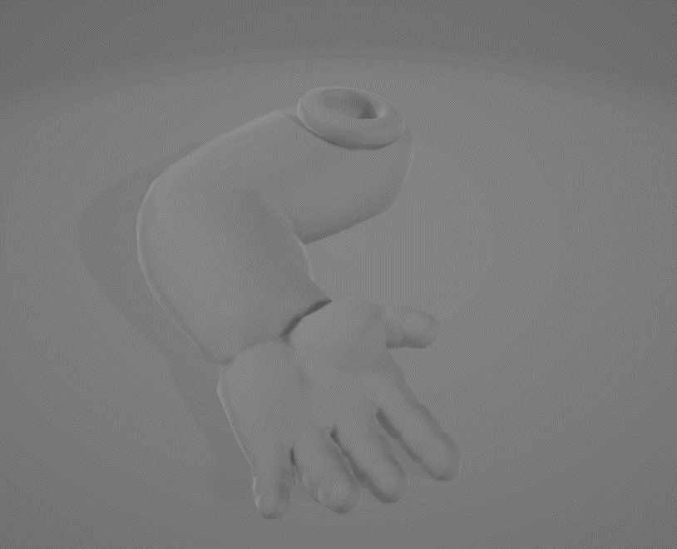
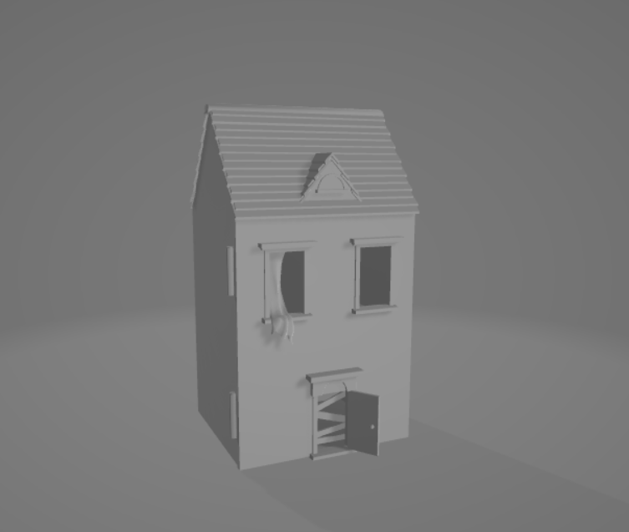
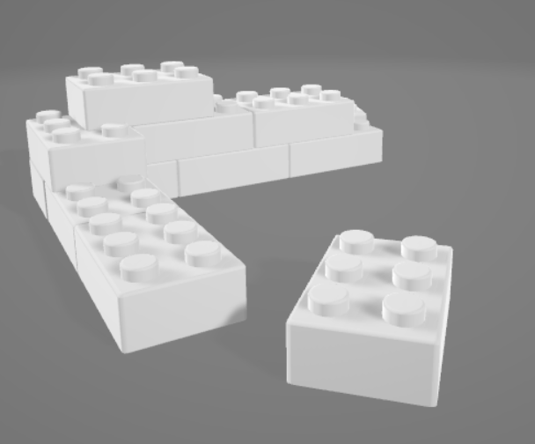
2022-2023
İş Yeri Eğitimi

Slide 9
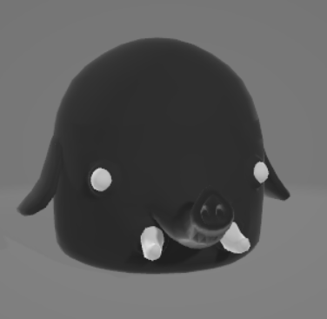
2022-2023
İş Yeri Eğitimi

Slide 10
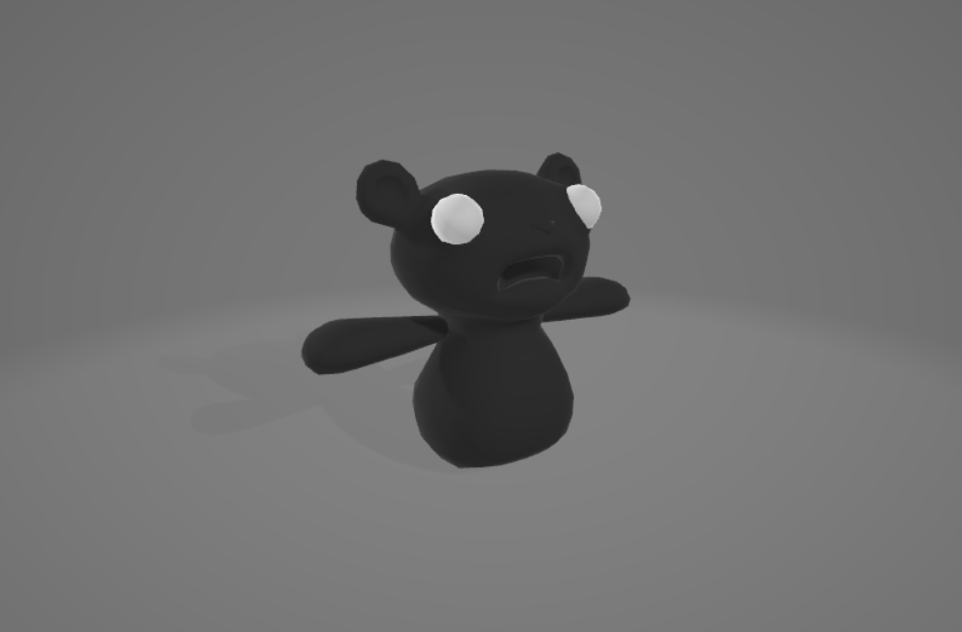
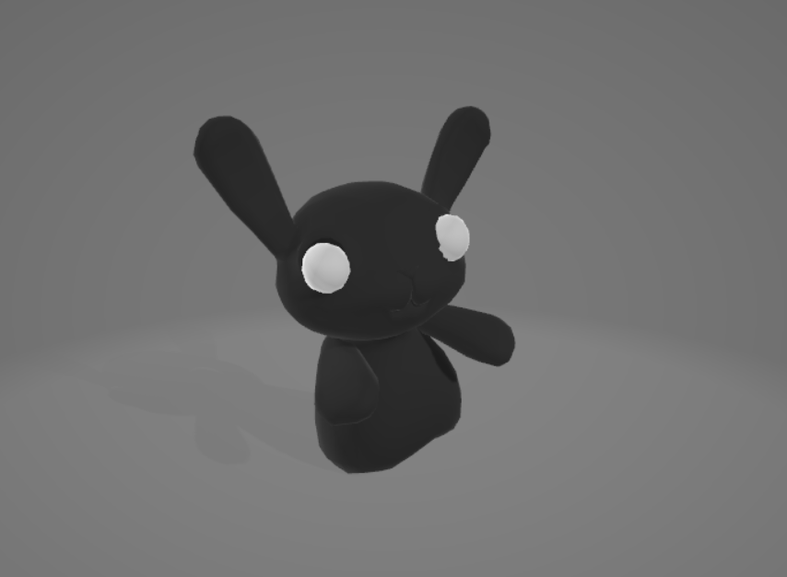
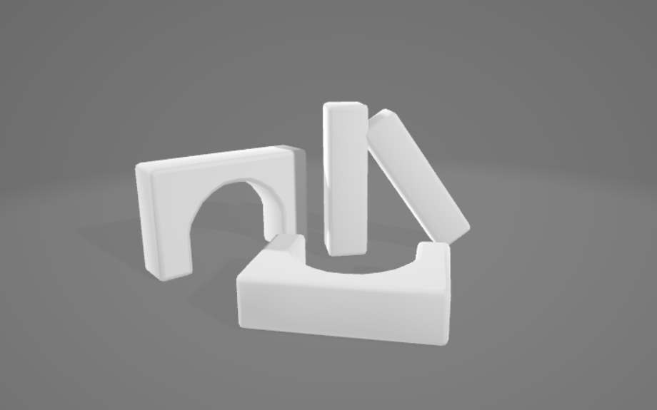
2022-2023
İş Yeri Eğitimi

Slide 11
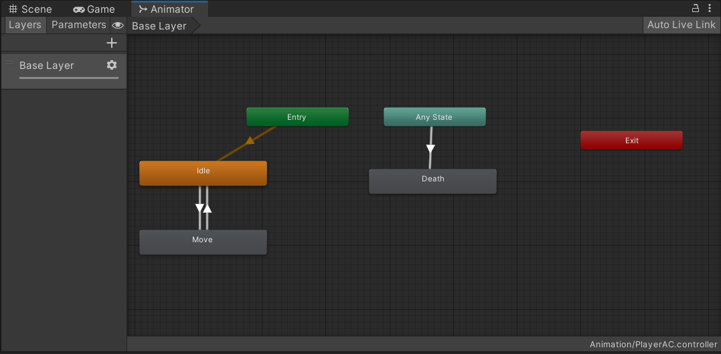
Çakii
2022-2023
Neler Yaptım?
İş Yeri Eğitimi
Animasyon
Animasyon
Mixamo üzerinden modellerimin animasyonlarını gerçekleştirdim.

Slide 12
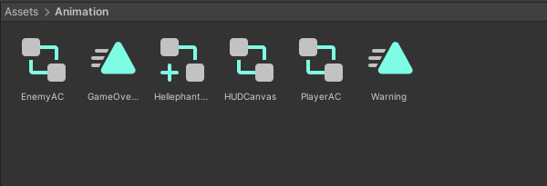
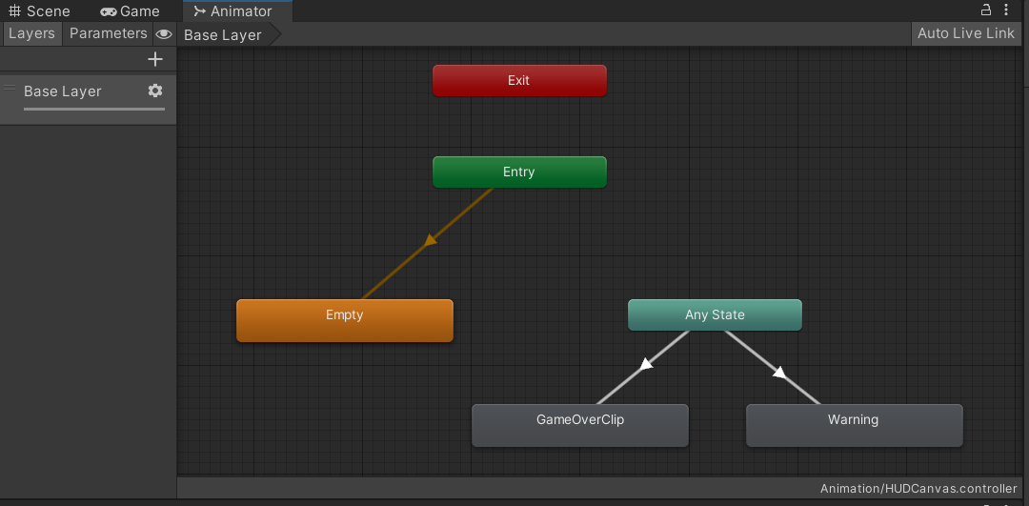
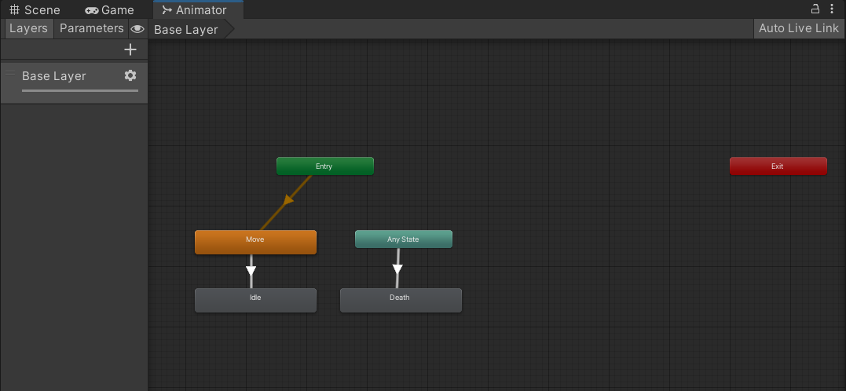
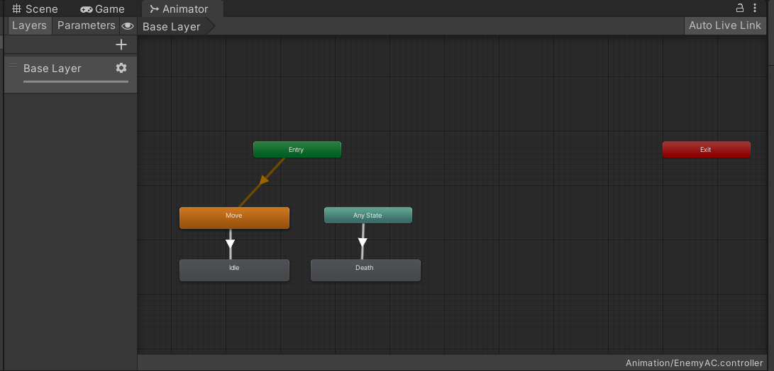

Slide 13
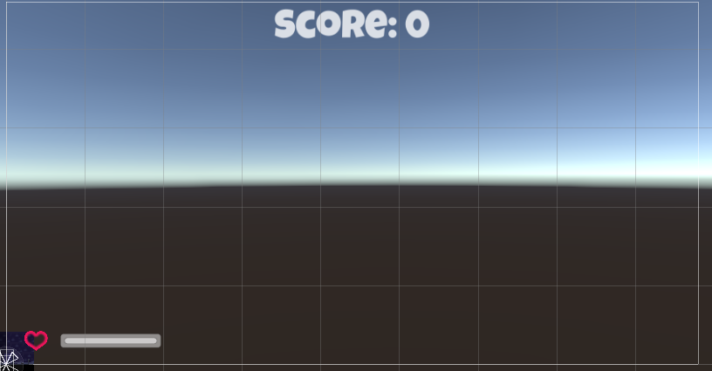

Çakii
2022-2023
Neler Yaptım?
İş Yeri Eğitimi
Çizim
2D Grafik Çizim
2D Arayüz Çizim
Photoshop Üzerinden 2D Grafik
Çizimler Gerçekleştirdim
Blender Kullanarak 3D Karakter Ve Düşman Materyalleri Modelledim.

Slide 14
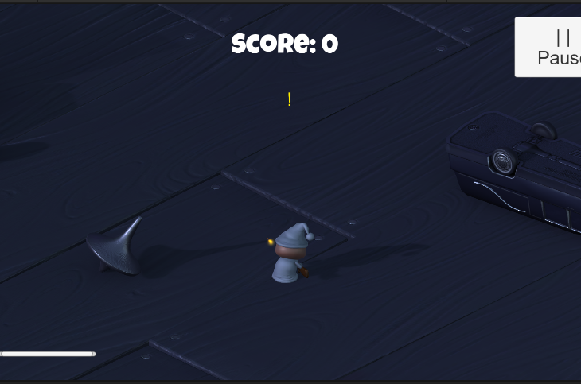
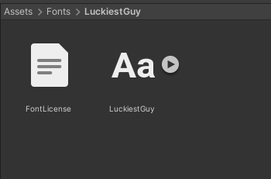

Slide 15
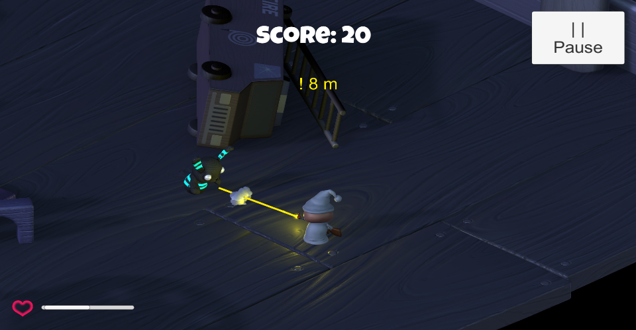


Çakii
2022-2023
Neler Yaptım?
İş Yeri Eğitimi
Geliştirme
Unity Geliştirme
Programlama
C# Programlama Dilini Kullanarak Mekaniklerimi Gerçekleştirdim.
Unity Oyun Motoru üzerinden 3D Geliştirmeler Yaptım.

Slide 16
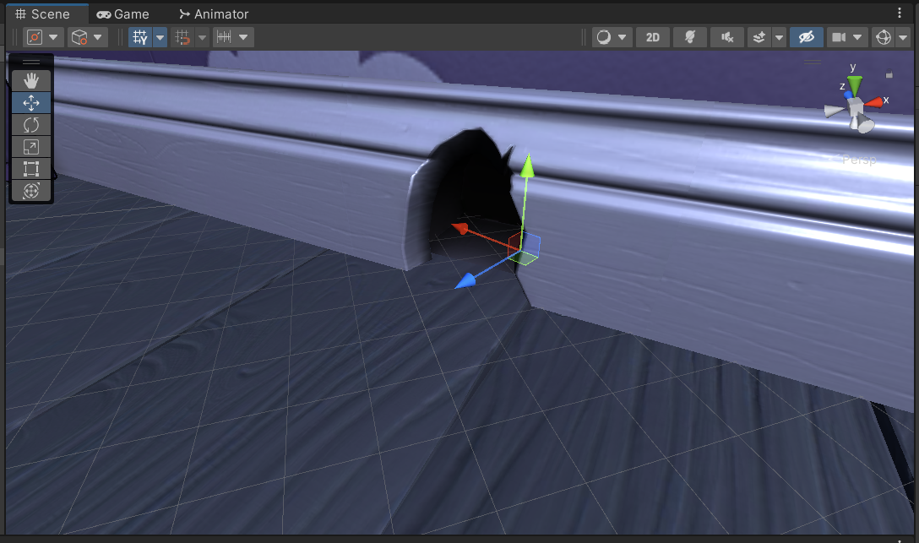
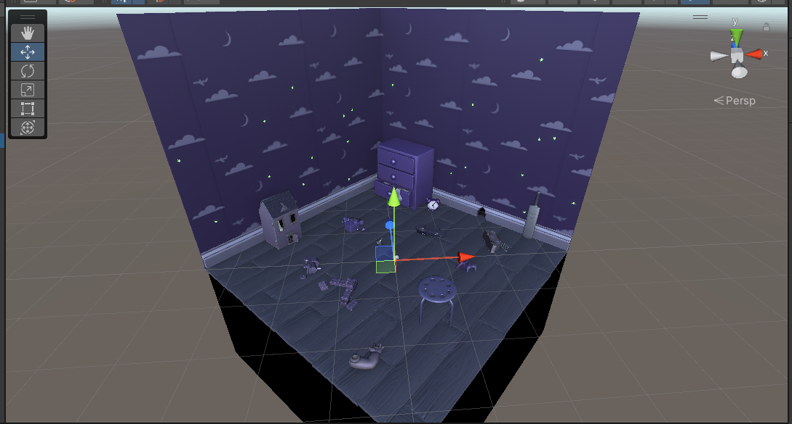
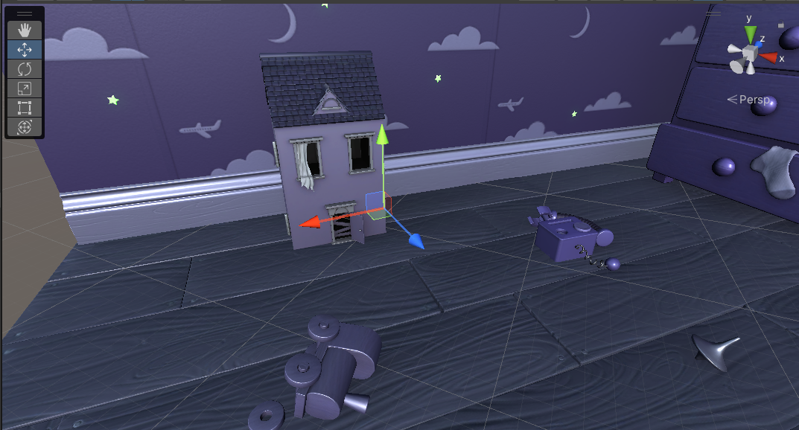
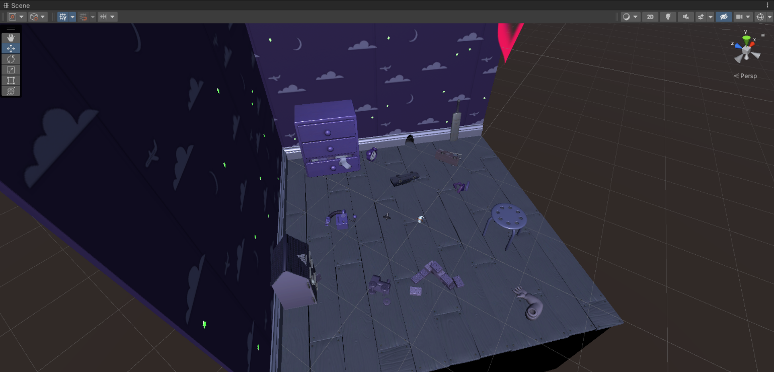

Slide 17
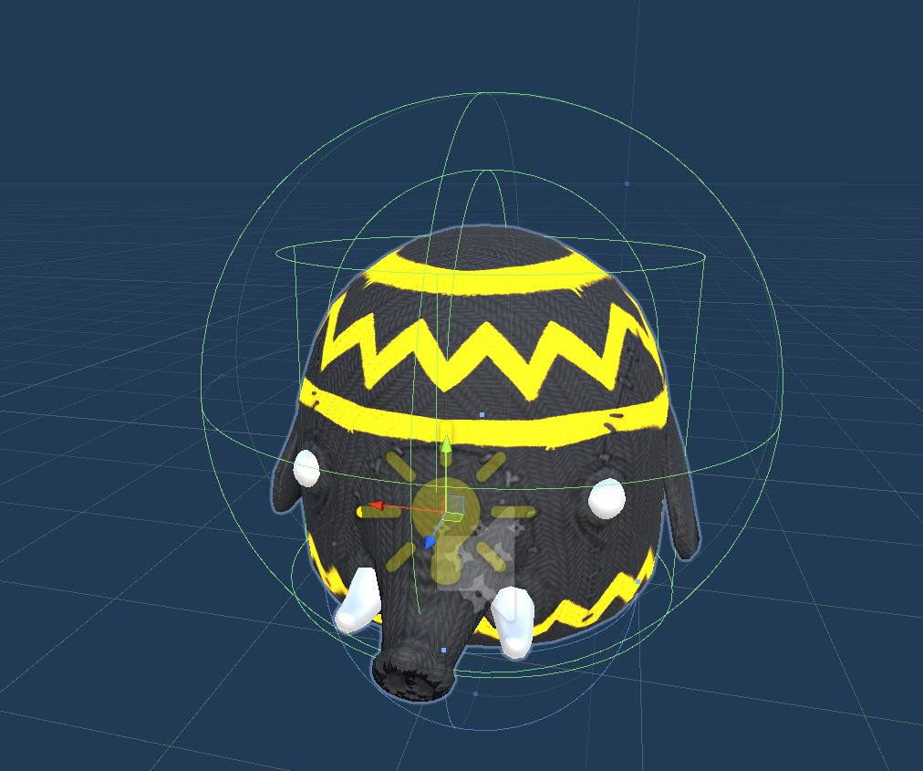
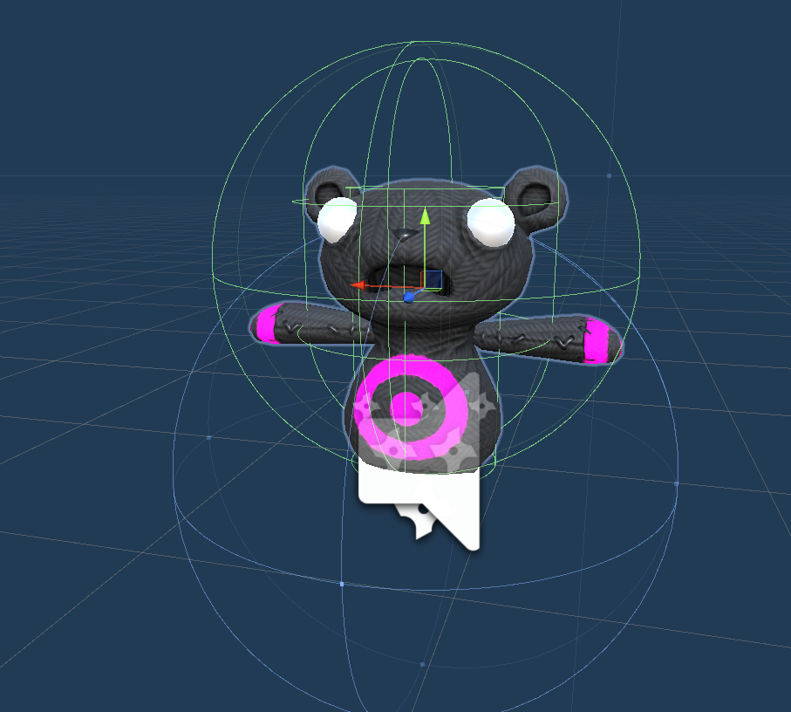
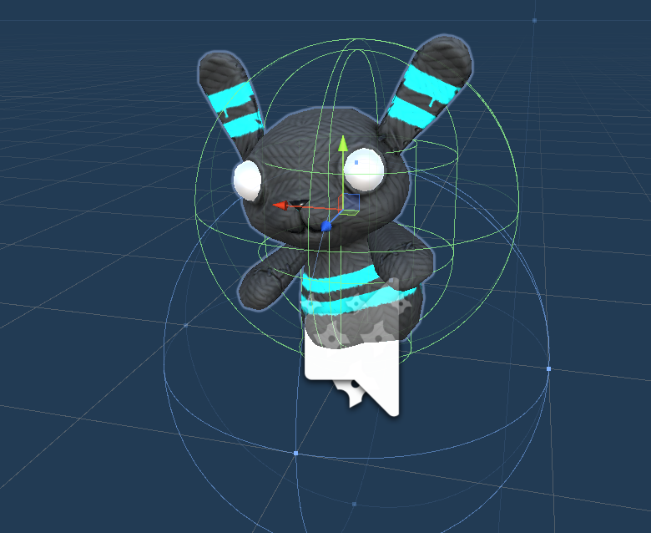
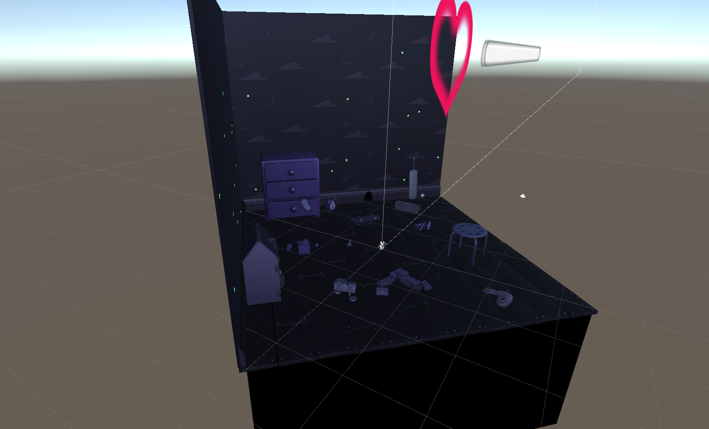
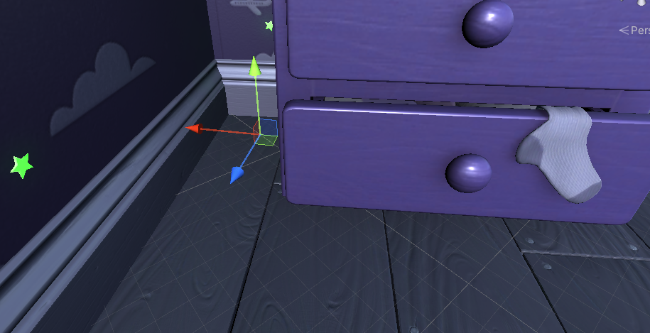

Slide 18
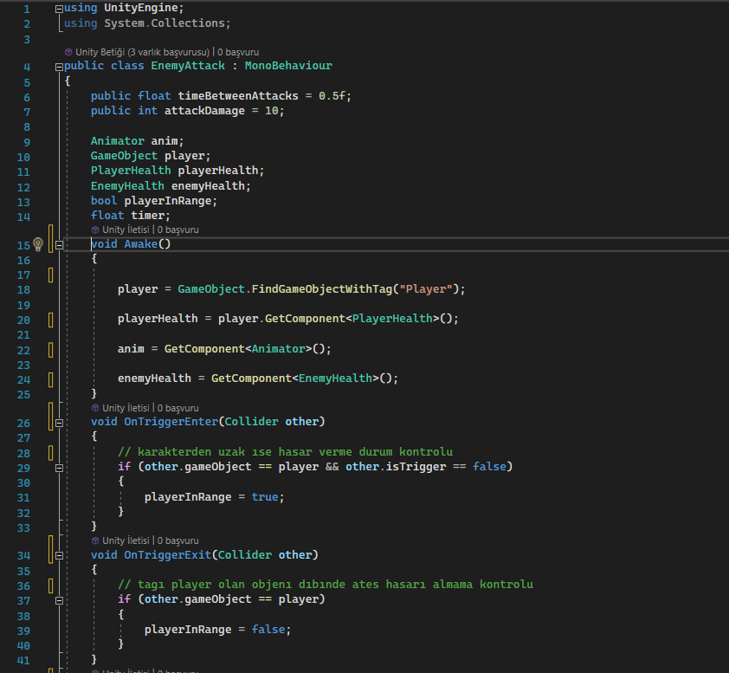

Slide 19
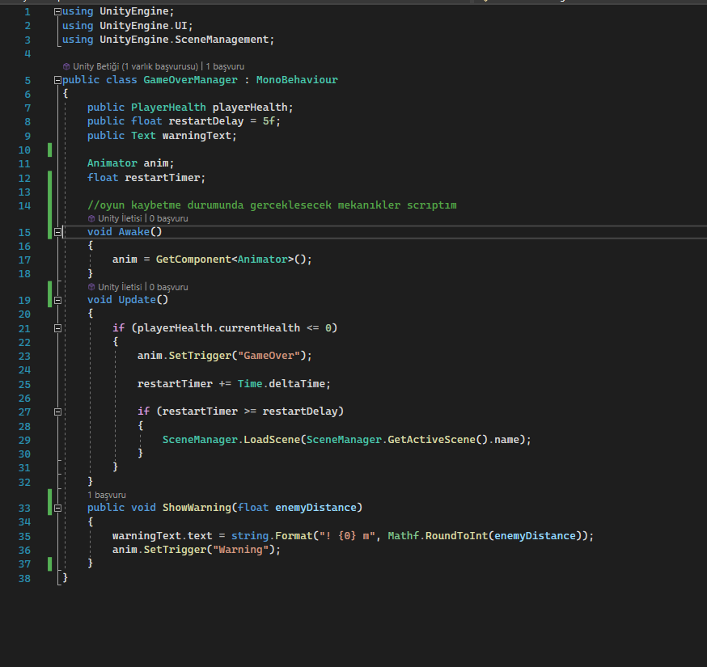
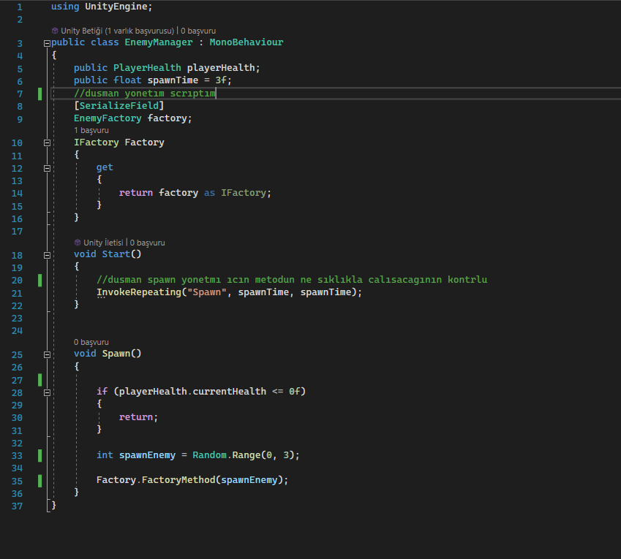

Slide 20
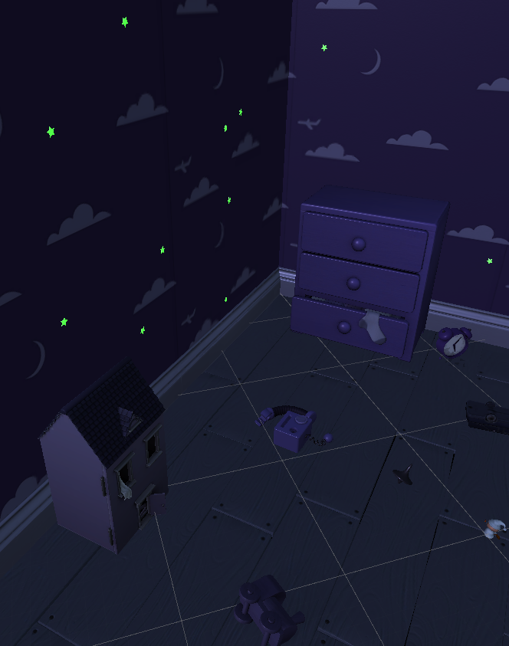
Çakii
2022-2023
Proje Çıktısı
ÇIKTISI
İş Yeri Eğitimi
Sonuç
Proje Github’a yüklendi ve .EXE olarak çıktısı alındı.
Repos: https://github.com/cagriavci1/Intern-3-Games.git

Slide 21
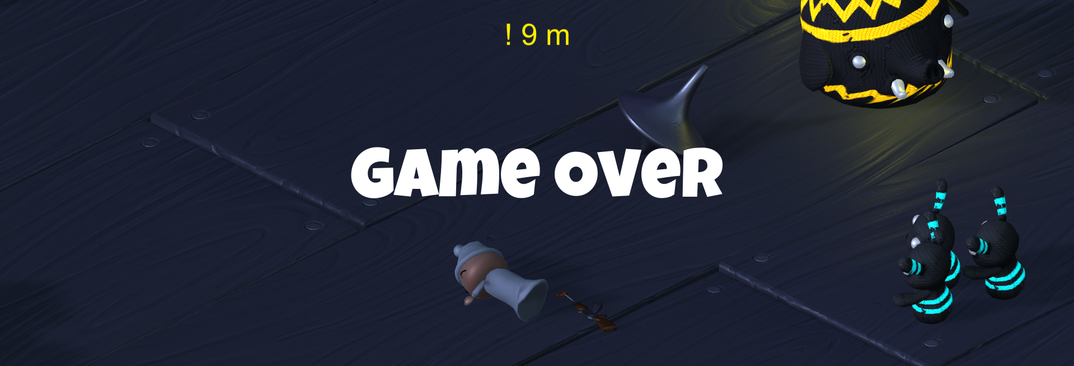
2022-2023
Çakii
Katil Bebek Çakii
İş Yeri Eğitimi
Katil Bebek Çakii
Yapılan Proje
Karaktere sonsuz mermi imkanı sunarak düşmanlarından kaçarak düşmanlarını yok etmeyi hedefleyen ve skor toplayarak rekabet sağlanan 3D Masaüstü oyun projesi.
SON

Slide 22

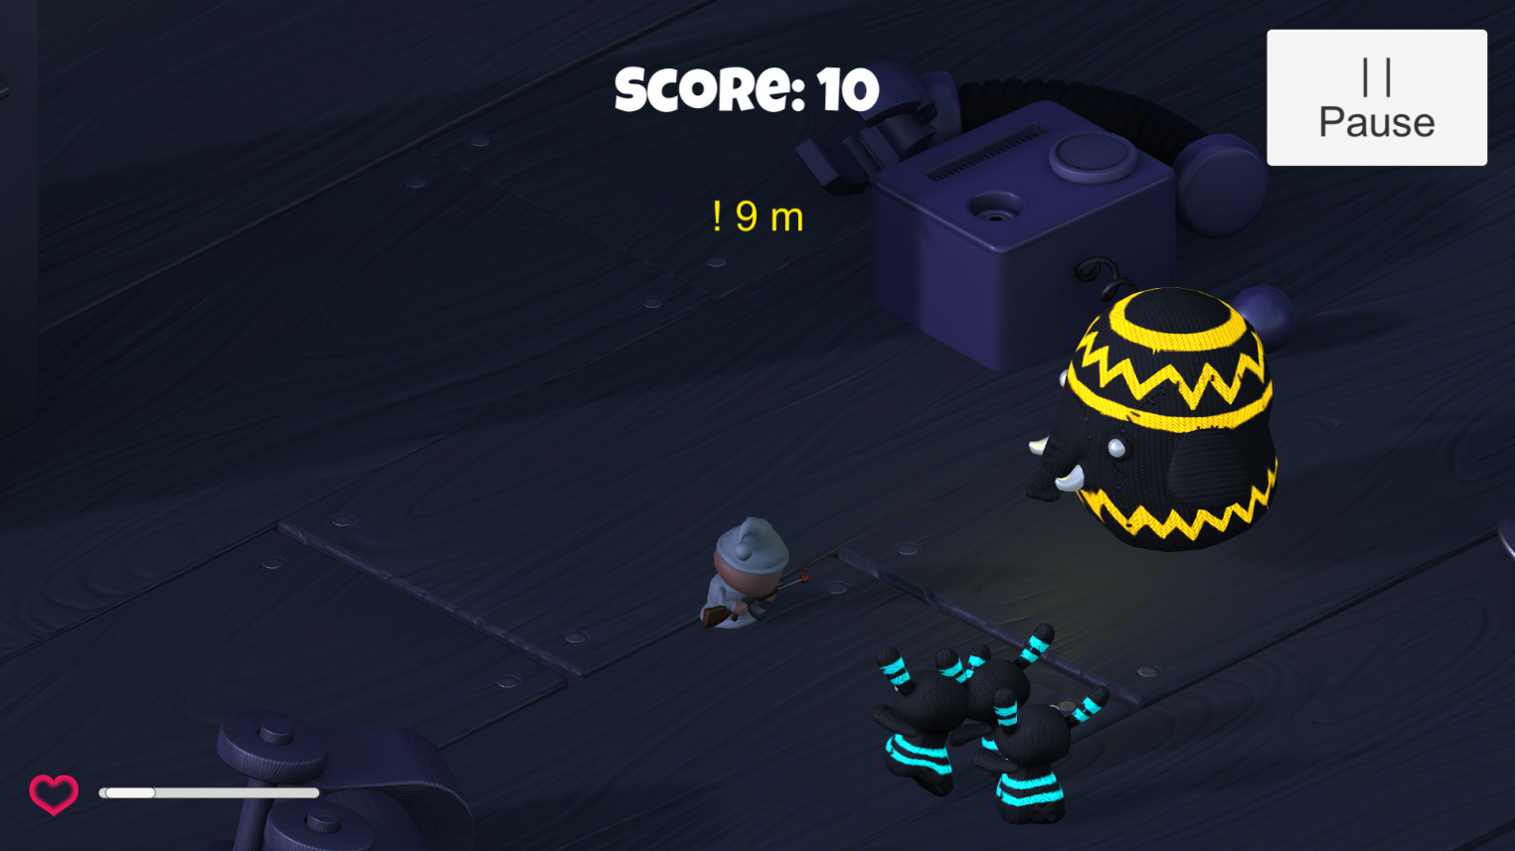
Oyun
PC
2022-2023
Katil Bebek Çakii
İş Yeri Eğitimi
Proje masaüstü oyun platformlarında çıkarılmaya hazır hale getirildi.
01
Android ve IOS üzerinde çıkarılmak için de uygun ve modüler bir şekilde geliştirildi.
02

Slide 23







Çakii
Teknolojiler
2022-2023
Kullandığım Teknolojiler
İş Yeri Eğitimi
Sonuç
Proje Github’a yüklendi ve .EXE olarak çıktısı alındı.
Repos: https://github.com/cagriavci1/Intern-3-Games.git

Slide 24
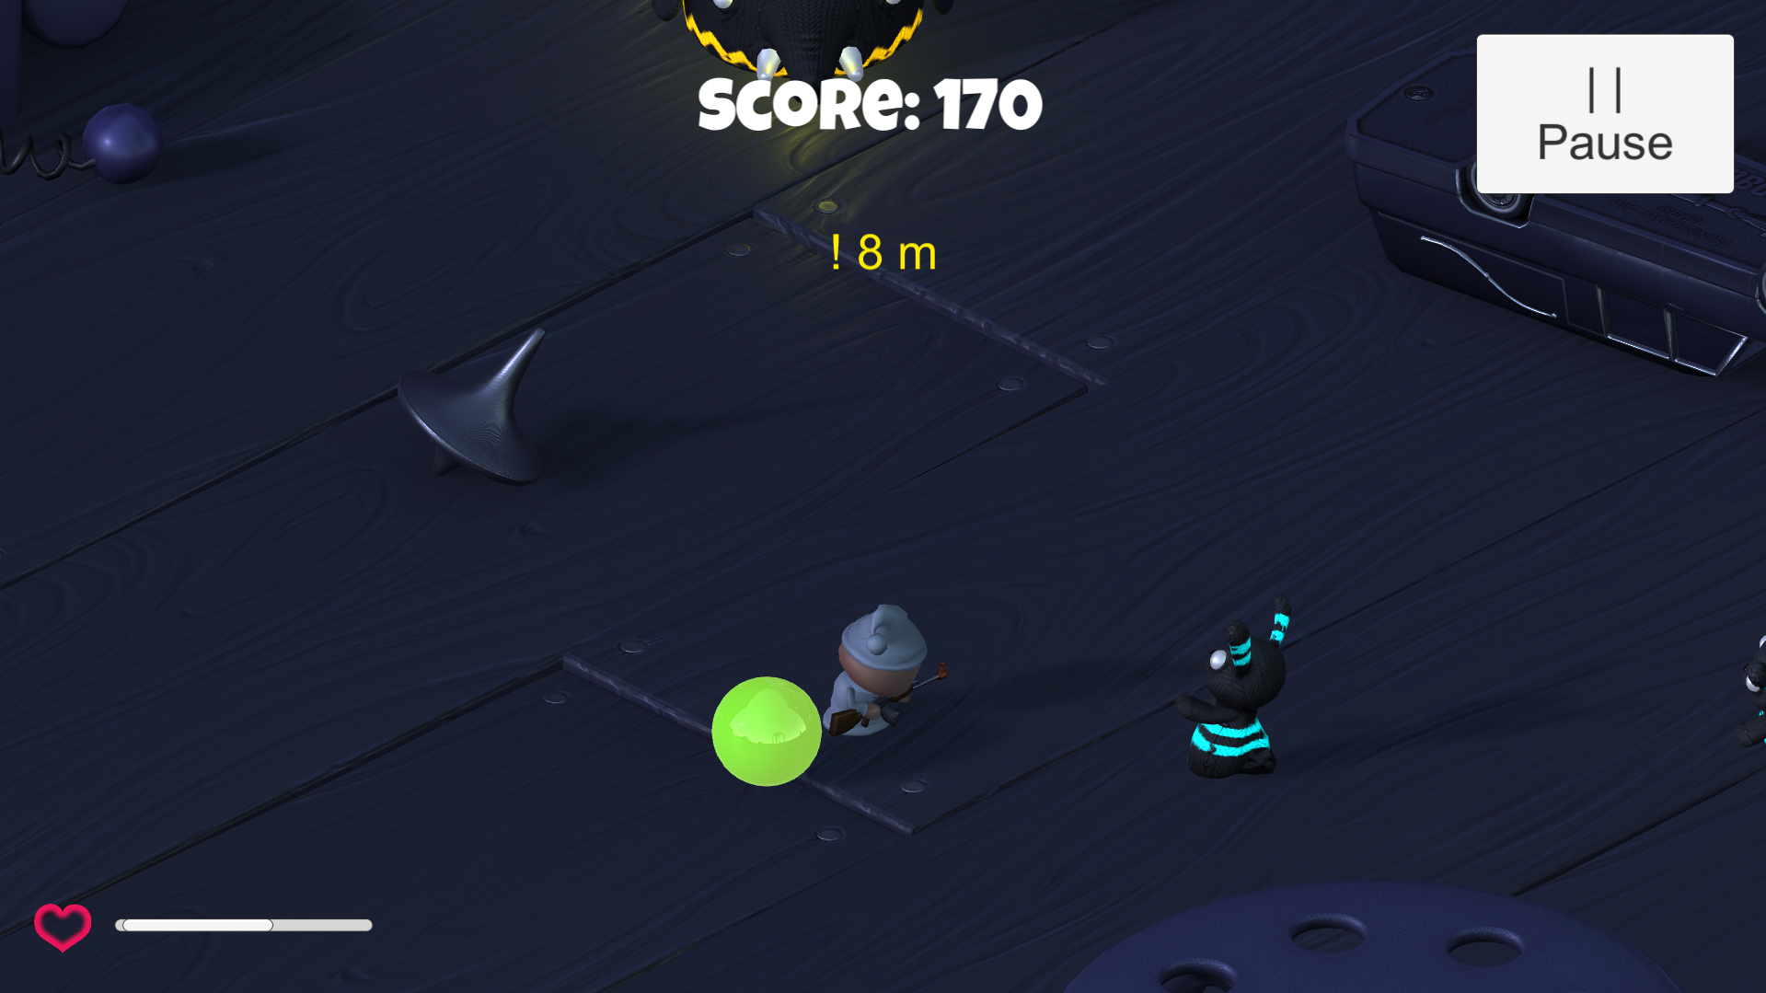
Teşekkürler
TEŞEKKÜRLER
İş Yeri Eğitimi

